Slide 1
HỌ TÊN HS | Mức độ hoàn thành nhiệm vụ được giao |  |  | Đề xuất ý kiến |  | Có trách nhiệm với nhiệm vụ của mình |  |  | Mức độ hợp tác trong nhóm
 | 90% -> 100% | 70% -> 90% | Dưới 70% | Tích cực | Thụ động | Cao | TB | Thấp | Cao | TB | Thấp
1. Nguyễn Phương Nam (25) | x |  |  | x |  | x |  |  | x
2. Trần Kỳ Hân (12) | x |  |  | x |  | x |  |  | x
3. Lê Tùng Phúc (39) | x |  |  | x |  | x |  |  | x
4. Trần Thị Trà My (24) | x |  |  | x |  | x |  |  | x
5. Lê Phạm Trúc Linh (21) | x |  |  | x |  | x |  |  | x
6. | x |  |  | x |  | x |  |  | x
Đoàn Kim Ngân (27)
7. Nguyễn Phúc Anh (4) | x |  |  | x |  | x |  |  | x
8. Nguyễn Cát Tường Nghi(29) | x |  |  | x |  | x |  |  | x
9. Đinh Minh Tài (44) | x |  |  | x |  | x |  |  | x
10. Nguyễn Trần Hải Yến(54) | x |  |  | x |  | x |  |  | x
11. Bùi Anh Thy (48) | x |  |  | x |  | x |  |  | x
12. | x |  |  | x |  | x |  |  | x
Đặng Quốc Anh (3)
13. Phạm Minh Châu (7) | x |  |  | x |  | x |  |  | x

Slide 2
Chào mừng cô và các bạn đã đến với bài thuyết trình của tổ 1:
Vật lý
Năng lượng
hóa thạch
Nguồn Wikipedia, climatesience.org, aqualife.vn, moitruonghopnhat.com
Bản gốc ppt: slidesgo

Slide 3
MỤC LỤC
I
II
III
04
Sơ lược về “Năng lượng hoá thạch”
Sử dụng “năng lượng hóa thạch”
Biện pháp giảm thiểu ô nhiễm môi trường.
Khái niệm.
Ưu điểm.
Nhược điểm.
Cách sử dụng.
Cách tạo ra.
Dự đoán về việc cạn kiệt năng lượng hóa thạch.
Ảnh hưởng đến môi trường.
Biện pháp khi sử dụng.
Biện pháp thay thế.
Một số biện pháp khác.

Slide 4
I. Sơ lược về năng lượng hóa thạch.

Slide 5
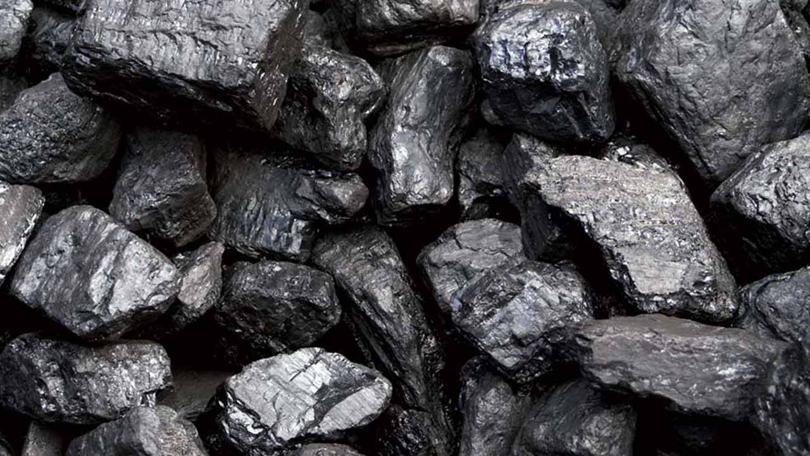
1. Khái niệm
Nhiên liệu hóa thạch là các loại nhiên liệu chứa một hàm lượng cacbon và hydrocacbon cao.
Được hình thành từ các phần còn lại của thực vật và động vật bị hóa thạch khi chịu áp suất và nhiệt độ bên trong vỏ Trái Đất hàng triệu năm.
Năng lượng hóa thạch là năng lượng được sinh ra từ các nhiên liệu hóa thạch.
VD: điện năng từ các nhà máy nhiệt điện than: sinh ra điện từ quá trình đốt than.
Một số dạng năng lượng hoá thạch trong cuộc sống:
Than đá
Dầu mỏ
Khí tự nhiên

Slide 6
Ưu điểm
Nhược điểm
Nhiên liệu hóa thạch là một nguồn năng lượng rẻ tiền và sẵn có.
Năng lượng phát ra từ nhiên liệu hóa thạch khá lớn.
Thời gian khai thác nhanh, dễ sử dụng, dễ trao đổi mua bán và dễ vận chuyển.
Có vai trò quan trọng trong cuộc cách mạng công nghiệp toàn thế giới.
Đặc biệt là nhiệt điện than: giúp đáp ứng nhu cầu điện năng rất lớn → đảm bảo sự tăng trưởng kinh tế.
Không tái tạo được.
Nguồn tài nguyên đang ngày một cạn kiệt dần.
Tăng lượng khí thải CO2 trong môi trường ⇒ tác động tiêu cực đến môi trường.
Ảnh hưởng đến sức khỏe người dân.

Slide 7
II
Sử dụng “Năng lượng hóa thạch”

Slide 8
1. Cách sử dụng
Làm chất đốt → tạo ra năng lượng.
Cung cấp cho các nhà máy điện và công nghiệp hoá dầu.
Dùng làm vật liệu trải đường (Dầu chiết tách → hắc ín).
Đặc biệt là than:
Nấu chảy quặng kim loại.
Tạo ra điện, nhiệt trong các nhà máy nhiệt điện và nhà máy luyện kim.
Làm nhiên liệu trong các máy hơi nước.
Hình thành và phát triển các ngành công nghiệp quan trọng (xi măng, luyện kim, hoá chất…)

Slide 9
2. Cách tạo ra năng lượng hóa thạch
Năng lượng hoá thạch sinh ra từ nhiên liệu hoá thạch.
Phân huỷ kị khí của xác các sinh vật (thực vật + động vật phù du lắng đọng xuống đáy biển, hồ) từ hàng triệu năm trước → các hợp chất hữu cơ bị chôn vùi dưới lớp trầm tích nặng → bị biến đổi hoá học → nhiên liệu hoá thạch → năng lượng hoá thạch.
Tuy nhiên, vì nhiên liệu hóa thạch không thể tái tạo được nên đã dẫn đến vấn đề nan giải, đó chính là cạn kiệt năng lượng hoá thạch.

Slide 10
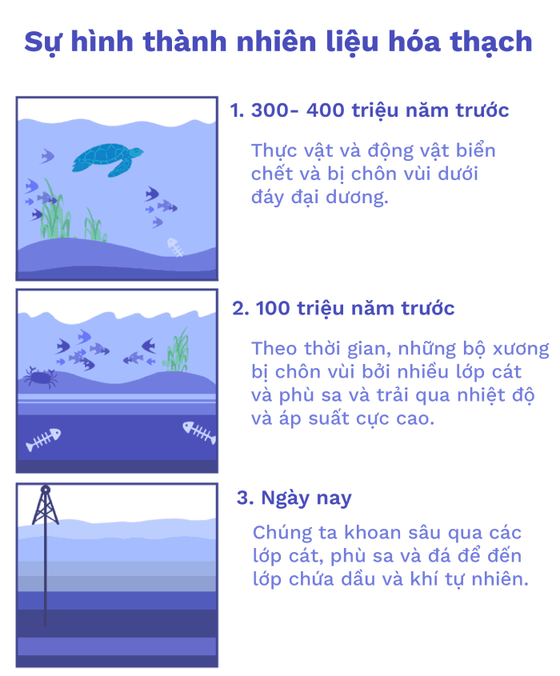
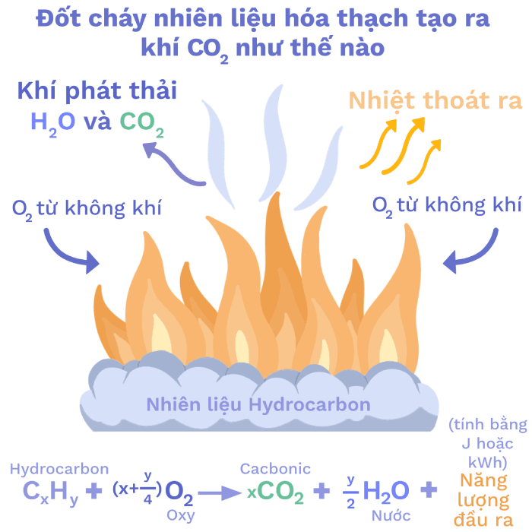

Slide 11
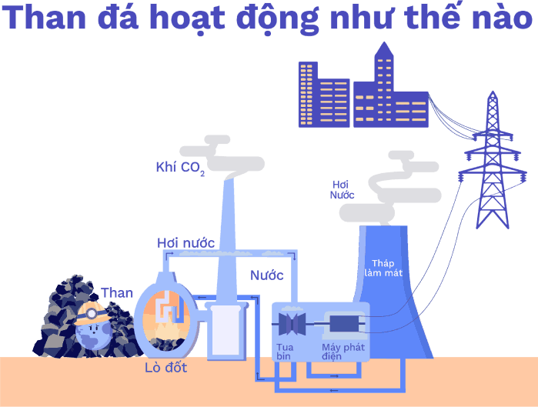

Slide 12
3. DỰ ĐOÁN VỀ VIỆC CẠN KIỆT NĂNG LƯỢNG HOÁ THẠCH
Nếu giữ nguyên tốc độ khai thác như hiện nay, tính từ năm 2017, các tài nguyên có khả năng sẽ cạn kiệt vào lúc:

Slide 13
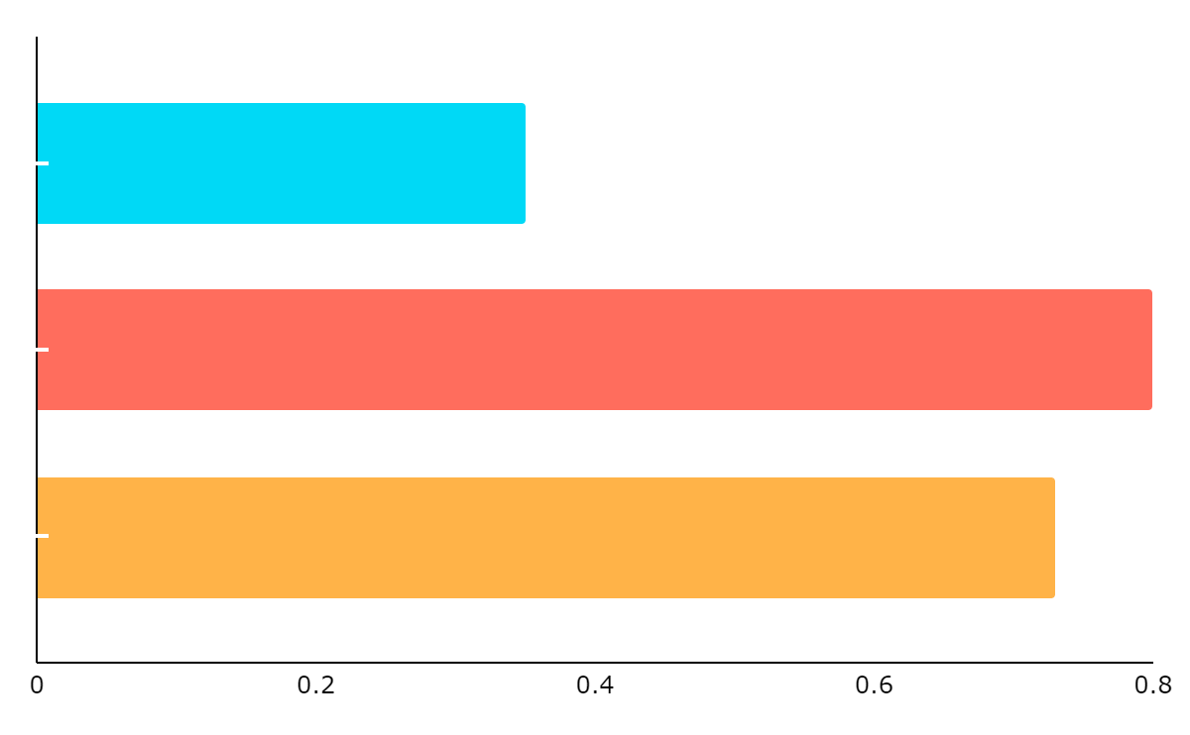
Đối với Việt Nam
Than đá
Khoảng 4 năm sau
Khí thiên nhiên
Khoảng 63 năm sau
Dầu mỏ
Khoảng 34 năm sau

Slide 14
Đối với thế giới
Tổng số trữ lượng khí có thể khai thác kinh tế: 250 năm sau, thậm chí tệ hơn chỉ còn khoảng 80 - 100 năm.
Than: khoảng 200 năm sau, có thể sẽ trở thành 1 loại nhiên liệu khan hiếm trong tương lai.
Dầu: Liên tục giảm và chỉ còn đủ trong 30 - 40 năm nữa.
Trước tình trạng khai thác dầu mỏ quá mức hiện nay, ta cần có những biện pháp khắc phục

Slide 15
4. Ảnh hưởng đến môi trường
Tăng lượng khí thải CO2 và nhiều khí thải độc hại khác trong môi trường → những cơn mưa axit, khói bụi, ảnh hưởng tới đồng ruộng, ô nhiễm nguồn nước ngầm, suối…
Gây ô nhiễm không khí, nguồn nước (hiện tượng tràn dầu…), nguồn đất.
Biến đổi khí hậu.
Phá huỷ hệ sinh thái và đa dạng sinh học.
Băng tan, mực nước biển dâng cao → đe doạ đến cuộc sống con người.

Slide 16
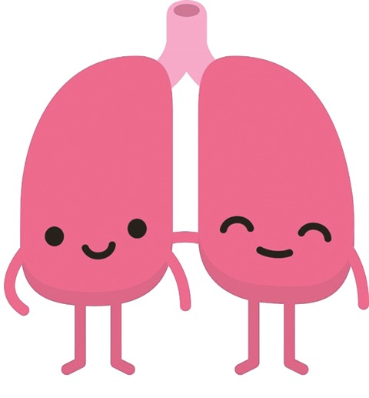
Ảnh hưởng
đến con người
Bên cạnh những tác động đến hệ sinh thái, các nguồn năng lượng hoá thạch cũng gây ảnh hưởng tiêu cực đến con người:
Than → ô nhiễm không khí → nhiều bệnh tim mạch và các bệnh lý đường hô hấp.
Tiếp xúc với bụi than thời gian dài → bệnh phổi đen, với biểu hiện viêm, xơ phổi, có khi hoại tử phổi…

Slide 17
III
Biện pháp giảm thiểu ô nhiễm môi trường

Slide 18
1. Biện pháp khi sử dụng
Xử lí khí thải trước khi xả ra môi trường.
Thu hồi - lưu trữ Cacbon ở quy mô lớn:
Áp dụng quy trình CCS (Quy trình Tiêu chuẩn Tuyên bố Thành phần): Thu CO2 từ nhà máy điện -> chuyển đến khu vực lưu trữ -> bơm CO2 vào kho chứa -> kiểm soát việc thu khí và đảm bảo CO2 được cô lập hoàn toàn.
Ứng dụng công nghệ xanh vào việc xây dựng, trồng trọt, chăn nuôi.
Sử dụng các biện pháp kỹ thuật - hệ thống máy móc, công nghệ hiện đại và công nghệ sinh học → lọc, làm sạch không khí.

Slide 19
2. Biện pháp thay thế
Hạn chế sử dụng các vật liệu đốt không thân thiện với môi trường, thay vào đó:
Xe điện
Thay cho
Xăng
Sử dụng năng lượng mặt trời vào đời sống.
Sử dụng năng lượng gió, nước…
Đổi cách sử dụng năng lượng hoá thạch: dùng làm thuốc nhuộm, dược phẩm, điện cực, vật liệu rải đường,... từ dầu và than đá.
Phát triển năng lượng tái tạo và sử dụng năng lượng tiết kiệm, hiệu quả

Slide 20
3. Biện pháp khác
Buộc các công ty phải đóng thuế cho những thiệt hại mà họ gây ra về môi trường và khuyến khích họ sử dụng các công nghệ sạch
Tuyên truyền, vận động người dân để mọi người hiểu thêm về tác hại của ô nhiễm môi trường không khí.
Bạn hãy nêu vài biện pháp khác đê bảo vệ môi trường?

Slide 21
TRÒ CHƠI ĐỐ VUI: ÔN LẠI BÀI HỌC
Vật lý

Slide 22
Năng lượng hóa thạch sinh ra từ đâu?
Nhiên liệu hóa thạch
Nhiên liệu phóng xạ
Năng lượng Mặt Trời
Nhiên liệu sinh học

Slide 23
Nhiên liệu hóa thạch có lợi ích thế nào?
Rẻ, dễ tìm, sẵn có.
Đặc biệt là nhiệt điện than: giúp đáp ứng nhu cầu điện năng rất lớn.
Thời gian khai thác nhanh, dễ sử dụng, dễ trao đổi mua bán và dễ vận chuyển.
Cả 3 ý trên.

Slide 24
Tình trạng về nguồn nhiên liệu hóa thạch hiện nay?
Còn rất nhiều, có thể dung thoải mái.
Không quan tâm.
Còn rất ít, không được khai thác, sử dụng thêm.
Đang dần trở nên ít ỏi hơn, bởi thế cần khai thác và tiêu dùng hợp lý.

Slide 25
Ngoài trở nên khan hiếm, dùng nhiều năng lượng hóa thạch gây tác hại nào?
Không gây tác hại gì.
Sức khỏe con người giảm xuống.
Câu 2 và 4
Thiên nhiên bị ảnh hưởng xấu.

Slide 26
IV. TỔNG KẾT
Biện pháp tối ưu nhất để giảm việc sử dụng và khai thác năng lượng hóa thạch quá mức là?
Khi cân đối các ưu nhược điểm của năng lượng hóa thạch, bài toán đặt ra là tìm nguồn năng lượng thay thế để đảm bảo cho sự phát triển bền vững, hạn chế sử dụng nhiên liệu hóa thạch và giảm các tác hại của chúng đến môi trường, nhằm chống lại quá trình biến đổi khí hậu đang diễn ra trên toàn cầu.
Để tránh xa nhiên liệu hóa thạch, chúng ta sẽ cần có những cải tiến. Bao gồm ta cần rất nhiều phát triển có triển vọng trong công nghệ năng lượng sạch.

Slide 27
Cảm ơn cô và các bạn đã lắng nghe bài thuyết trình của tổ 1 về “Năng lượng hóa thạch”
Chúc mọi người một buổi học vui vẻ với thật nhiều kiến thức hay.

